Slide 1
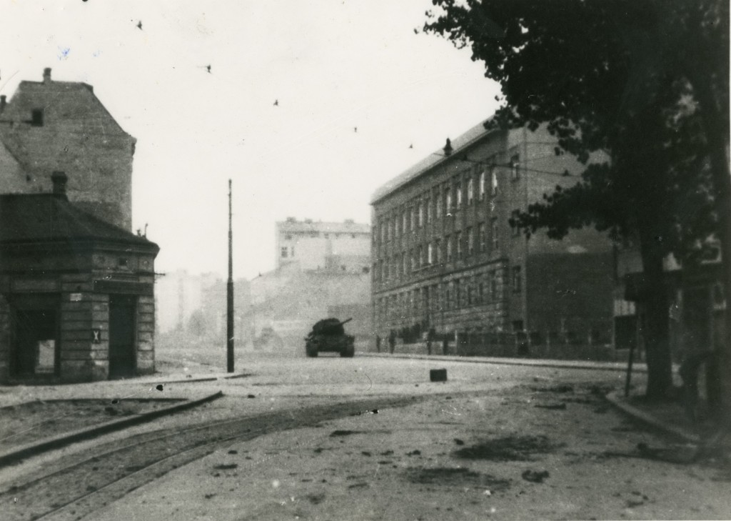
Београдска офанзива
Нађа Вујовић, Дуња Обућина и Марина Нешковић

Slide 2
Почетак
Београдска офанзива, од 12. до 20. октобра 1944. године, била је једна од најзначајнијих битака које су се одиграле на Балкану током Другог светског рата. Удруженим снагама Народно-ослободилачке војске Југославије и Црвене армије, ослобођен је Београд, а немачким окупационим снагама је нанет тежак пораз.
У ослобођењу Београда учествовало је 80.000 бораца на страни југословенских јединица и Црвене армије, док се на супротној страни налазило 55.000 немачких војника.

Slide 3
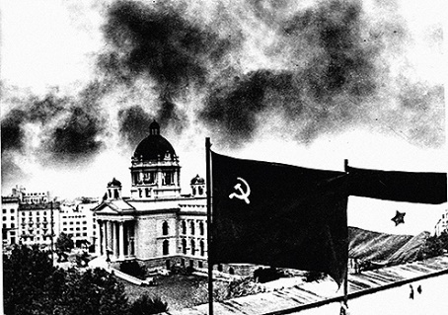
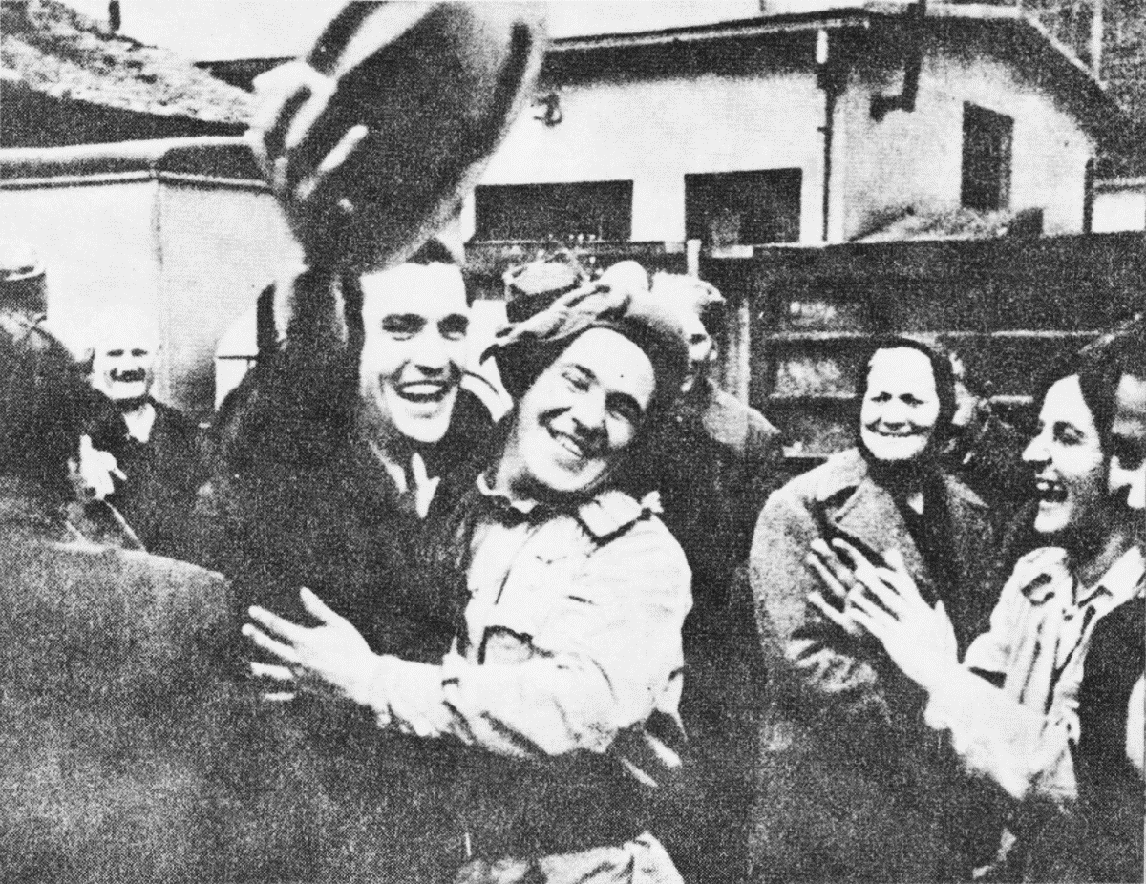
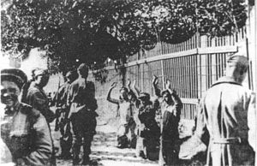

Slide 4
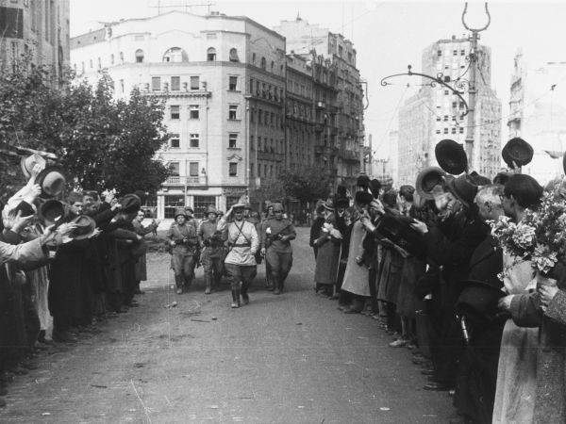
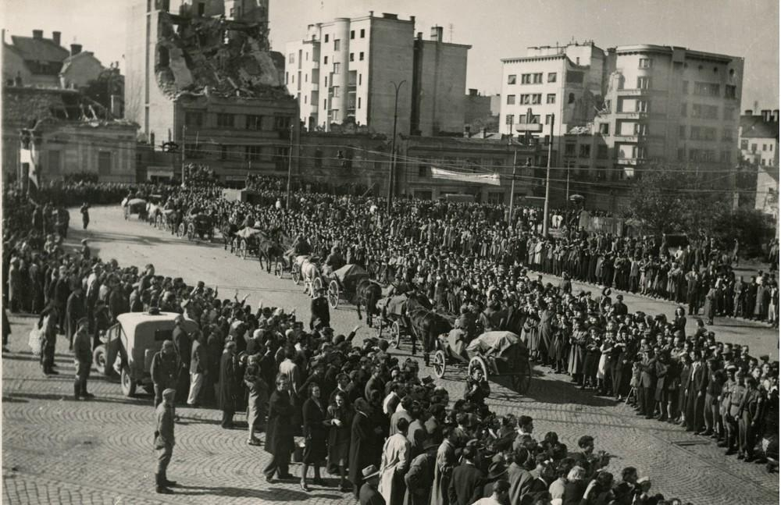
Дочек ослободилаца, трг Славија
Ослободиоци улазе у Београд,
палата Албаније

Slide 5
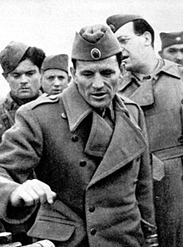
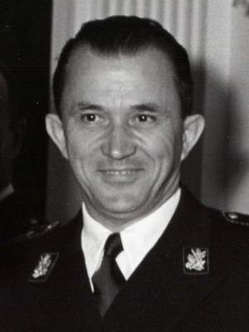
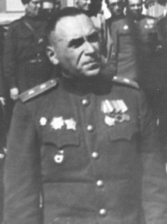
Ослободилачка војска
Јединицама које су ослободиле Београд командовали су Пеко Дапчевић (Прва армијска група НОВЈ) и Данило Лекић (12. ударни корпус НОВЈ) односно Владимир Иванович Жданов (4. механизовани корпус Црвене армије) и Николај Николајевич Шкодунович (68. стрељачки корпус Црвене армије).

Slide 6
Три етапе
Београдску операцију војни историчари деле у три етапе (11–14, 14–18. и 18–22. октобар 1944) и углавном се слажу у оцени да су у првој и једном делу друге јединице НОВЈ-а и Црвене армије слабо садејствовале. Југословенски извори то приписују одбијању Руса да се пред напад на Београд начини заједнички план, што је имало штетних последица у првој етапи операције.
До 14. октобра јединице НОВЈ-а освојиле су добро утврђени Обреновац и продужиле ка Београду, до Жаркова и Чукарице. На десном крилу, наши и Руси ослободили су Тополу и Младеновац; у ноћи 13/14. октобра заузели су Авалу и изашли на Бањички вис.

Slide 7
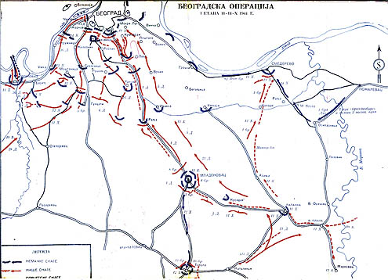
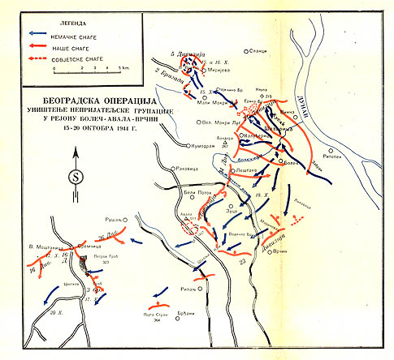
Етапа Болеч-Авала-Врчин
Београдска операција 1. етапа

Slide 8
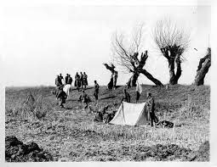
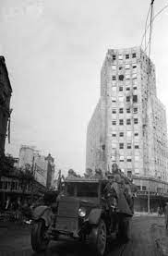
Друга етапа
Друга етапа операције почиње непосредним нападом снага НОВЈ-а и Црвене армије током поподнева 14. октобра.
Напад је ишао у четири колоне: (1) правцем Булевар Револуције (Краља Александра) – 27. марта (Краљице Марије) – Цара Душана; (2) Бањица – Дедиње – Булевар ослобођења (Шумадијска) – Пролетерских бригада (Крунска) – Моше Пијаде (Дечанска) – Калемегдан; (3) Топчидер – Војна болница – Маршала Тита (Краља Милана) – Кнез Михаилова – Горњи град; (4) Баново брдо – десна обала Саве – Железничка станица – Савско пристаниште.

Slide 9
Жестоке борбе
Првог дана и током ноћи у жестоким борбама заузети су Бањички вис, Дедиње и Топчидер;
Из преко 300 топова и 24. “каћуше” (прво ракетно оружје уведено у ратна дејства) започета је усмерена паљдба на простор од само четири квадратна километра на Бањичком вису. Сцена је изгледала заиста апокалиптично. Из усијаних цеви излетали су пројектили који су на непријатеља сручили сву силину својих удара. Детонације су биле толико јаке да се ништа друго није могло чути.
Немци су пружали снажан отпор из својих бункера и ровова којима је Бањица била прошарана. Свака линија немачке одбране морала је бити заузета јуришом коме је претходила ватра из свих топова и минобацача. Бањица и Дедиње су пали тек након четворочасовне борбе.

Slide 10
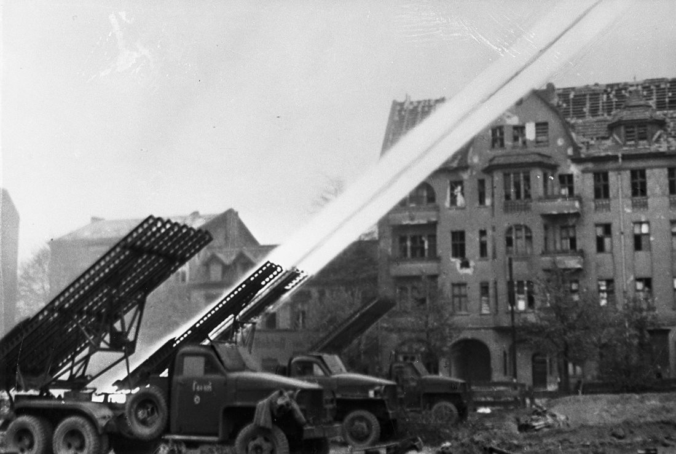
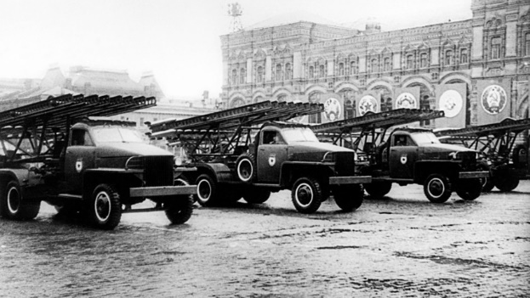
Чувене совјетске Каћуше

Slide 11
Трећа етапа
Ослободиоци су затим изашли на Трг Димитрија Туцовића (Славија) и "Мостар" али су заустављени код утврђеног блока зграда министарстава у Немањиној улици и код Старог двора; нешто ниже заузете су Сарајевска, Савска и улица Кнеза Милоша. На десном крилу заузет је Велики Врачар и Железничка станица Дунав. Немци су, подржани артиљеријском ватром са Аде Циганлије и Бежанијске косе, успешно бранили Баново брдо и Чукарицу.
До вечери 16. октобра ослободиоци су стигли до зграде Народног позоришта и угла улица Маршала Тита (Краља Милана) и Кнеза Милоша; 17. октобра заузета је Игуманова палата, сутрадан и Народно позориште.
Последња етапа операције почиње 18. октобра, уништавањем неколико хиљада немачких војника на подручју око Авале и Врчина. У граду су 19. октобра заузете палата Албанија, хотел Москва, зграде Управе града и Министарства саобраћаја и Железничка станица.
Преостале немачке јединице, сабијене на Калемегдан и уско подручје око Савског моста, почињу повлачење преко Саве у ноћи између 19. и 20. октобра. после неуспелог покушаја противнапада код Земуна и на Бежанијској коси, Немци се 22. октобра ујутру повлаче према Руми.

Slide 12
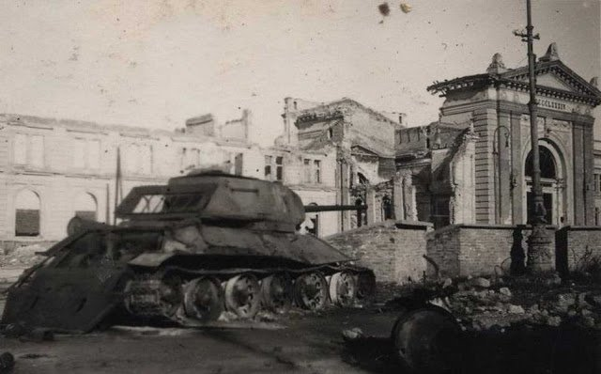
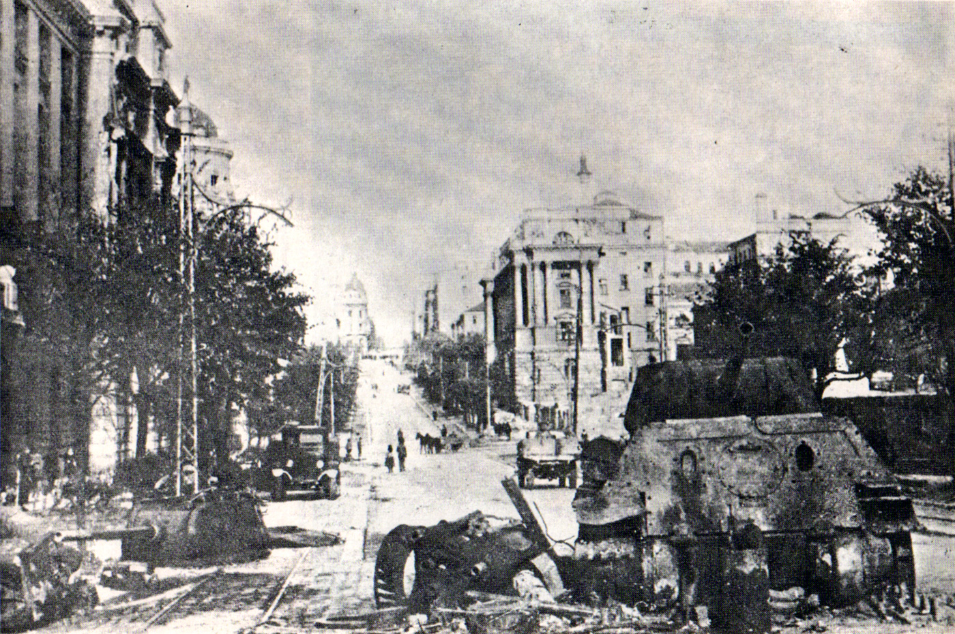
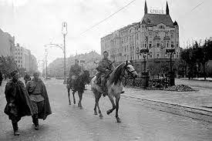
Октобар 1944.
Главна железничка станица
Улица кнеза Милоша
Хотел Москва

Slide 13
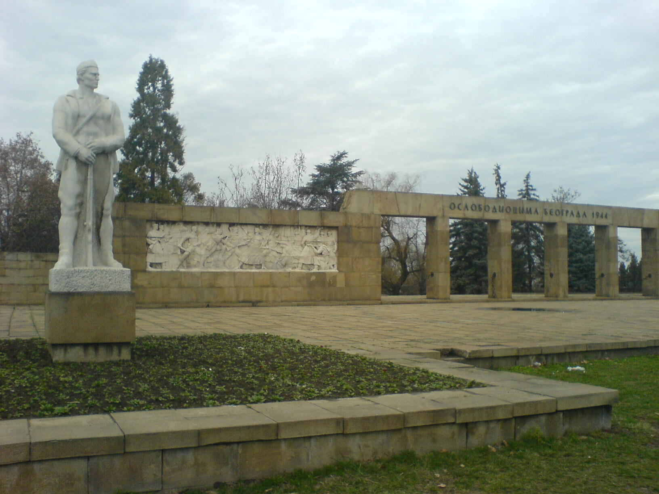
Сећање на хероје
Подаци о жртвама обе стране се разликују. На десетогодишњицу ослобођења Београда (1954) објављено је да су немачке снаге имале 16.799 мртвих и 8739 заробљених, према 1595 мртвих, 3379 рањених и 162 нестала борца НОВЈ-а.
На Гробљу ослободилаца Београда сахрањен је 961 борац Црвене армије и 2944 припадника Народноослободилачке војске Југославије, највећим делом у заједничкој гробници (2092).
Након ослобођења Београда постало је очигледно да је могуће очекивати ско¬рашњи пораз немачког окупатора и његових сарадника на југословенском тлу. Ниједан претходни догађај током Другог светског рата на подручју Југославије није тако снажно наговестио овакав исход.

Slide 14
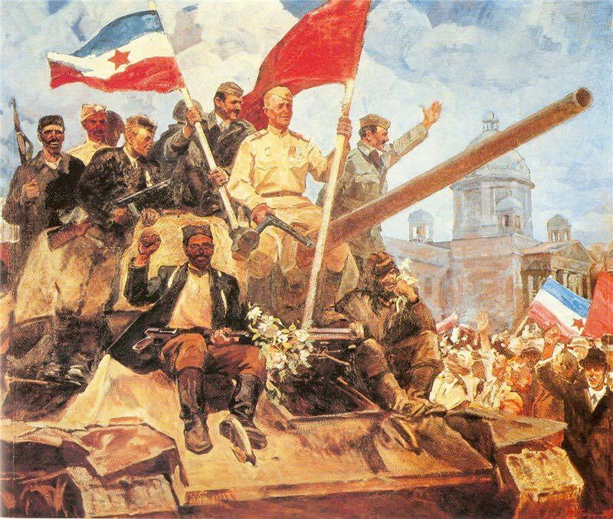
СМРТ ФАШИЗМУ, СЛОБОДА НАРОДУ!

